Slide 1
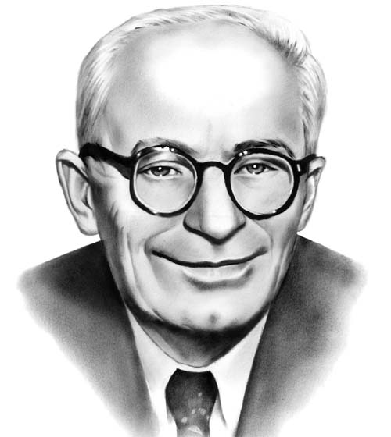
В
И
Ш
Н
Я
О
С
Т
А
П
ПАВЛО МИХАЙЛОВИЧ ГУБЕНКО
ПАВЛО МИХАЙЛОВИЧ ГУБЕНКО

Slide 3
Батько - Михайло Кіндратович Губенко
Мати - Параска Олександрівна Губенко

Slide 4
ОСВІТА
“Оддали мене в школу рано. Не було, мабуть, мені й шести літ. Скінчив школу... Повіз батько мене в Зіньків і віддав у Зіньківську міську двокласну школу. Зіньківську школу закінчив я року 1903-го з свідоцтвом, що маю право бути поштово-телеграфним чиновником. Та куди ж мені в ті чиновники, коли “мені тринадцятий минало”... Повезла мене мати аж у Київ, у військово-фельдшерську школу, бо батько, як колишній солдат мав право в ту школу дітей оддавати на “казьонний кошт”...
“Моя автобіографія”
Потім служба в армії і робота в хірургічному відділенні лікарні. Працював і одночасно готувався до екзаменів на атестат зрілості. Успішно їх склав і в 1917 р. вступив на історико-філологічний факультет Київського університету.

Slide 6
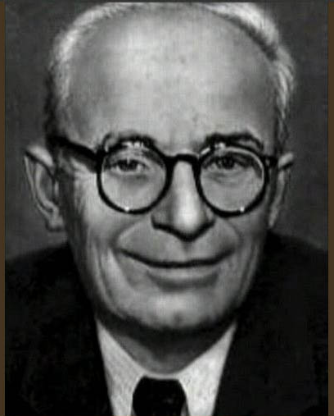
Перший надрукований твір Остапа Вишні –
“Демократичні реформи Денікіна” побачив світ за підписом “П. Грунський”
у 1919 р.
Псевдонім Остап Вишня вперше з’явився
22 липня 1921 р.
в “Селянській правді” під фейлетоном
“Чудака, їй-богу!”

Slide 8
Жанрова своєрідність творів
ГУМОРЕСКА – невеликий художній твір, у якому події та люди зображені в жартівливому тоні.
ФЕЙЛЕТОН – невеликий художньо-публіцистичний твір у періодичному виданні, у якому злободенні події зображені сатирично або гумористично.
УСМІШКА
Різновид фейлетону й гуморески, уведений в українську літературу Остапом Вишнею. Своєрідність жанру усмішки полягає в поєднанні побутових замальовок і жанрових сценок із частими авторськими відступами, їй властиві дотепність і лаконізм.

Slide 9
“... Я сам для своїх речей вигадав назву – “усмішки”, і це слово я люблю куди більше, ніж слово “фейлетон”..
“Отак і пишу”
Характерні особливості усмішок Остапа Вишні:
лаконізм, влучність, дотепність, іронічність;
обов’язкова присутність автора (у ліричних
відступах, окремих репліках оповідача);
наявність у творчому доробку тематичних циклів усмішок: сільські, кримські, закордонні,
реконструктивні, київські, мисливські тощо

Slide 10
НАЙВІДОМІШІ ТВОРИ
“Вишневі усмішки (сільські)”
“Вишневі усмішки кримські”
“Українізуємось”
“Вишневі усмішки закордонні”
“Мисливські усмішки”
Гумореска “Моя автобіографія”

Slide 11
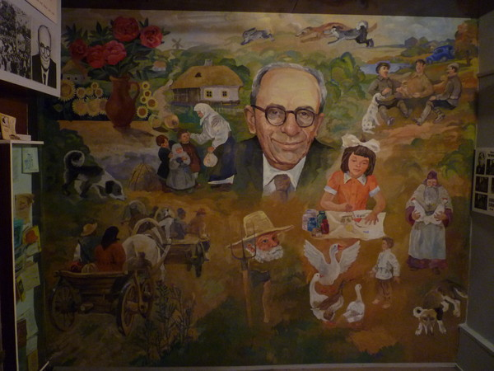
Тематика творів
(пов’язана із злободенними проблемами часу)
Українське село у віковічних злиднях
Доля інших народів
Розвиток української культури
Потяг неосвічених людей до нового життя
Партійна ідеологія
Проблема розвитку національної мови
Відродження національної гідності
українського народу
природа як джерело краси і натхнення тощо

Slide 13
Найповніше видання
циклу вийшло у
1958 році
“Мисливські усмішки” присвячені М. Рильському
– другу, письменнику
і чудовому мисливцеві.
ТЕМА: змалювання краси рідної природи й
заклик до її збереження.
ГОЛОВНА ІДЕЯ: любити й берегти природу, утвердження думки про захист природи.
Художні компоненти: дотеп, анекдот, пейзаж, що виконує важливу композиційну або ідейно-смислову функцію; портрет, пісня, авторський ліричний відступ, порівняння, епітети, персоніфікація, гіпербола.

Slide 14
М. Рильський:
“Остап Вишня – справжній мисливець,
і притому
поет полювання”
ГОЛОВНИМ ПЕРСОНАЖЕМ “Мисливських усмішок” є мисливець чи
рибалка, який з почуттям гумору розповідає цікаві бувальщини.
Як правило, в основі “невигаданих” історій лежить такий
улюблений засіб народної творчості, як художнє перебільшення.
Герої усмішок, здається, не полювали по-справжньому:
найважливішим під час полювання для них було помилуватися світанковими ранками, тихими вечорами над озерами.

Slide 15
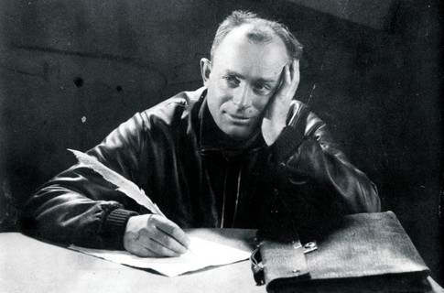
АВТОР
постає в “Мисливських усмішках” як співець рідної природи, великий гуманіст, що змалював колоритних мисливців і рибалок, безмежно закоханих у рідні озера і ліси, річки і гаї.
У щоденнику за 23 січня 1952 р. Остап Вишня писав:
“ Їздили полювати. Це не вперше і не востаннє. Нічого!
І як радісно, що я нічого не вбив!”

